Slide 1
AOP

Slide 2
AOP
정의:
핵심코드 + 부가적인 코드(로깅,트랜잭션) 혼합
복잡성 증가,
부가적인 코드의 반복
= 유지보수 어려움
핵심 기능과 공통 기능을 분리 시켜놓고, 공통 기능을 필요로 하는 핵심 기능들에서 사용하는 방식
코드의 효율적 관리 필요성

Slide 3
AOP
용어
JoinPoint: 클라이언트가 호출하는 모든 비즈니스 메소드
Advice를 적용해야 되는 부분
PointCut: 필터링된 조인포인트
실제로 Advice가 적용된 부분
특정 메소드에만 횡단관심, 즉 공통기능 수행하기 위해서 포인트 컷 필요
Advice: 공통기능의 코드
Aspect: 포인트컷과 어드바이스의 결합,
어떤 포인트컷 메소드에 대해 어떤 어드바이스 메소드 실행할지 결정
동작 시점
Before: 비즈니스 메소드 실행전
After: 비즈니스 메소드 실행후,
무조건실행,finally 블록에 해당
After Returning: 비즈니스 메소드 성공적으로 리턴되면 동작
After Throwing:비즈니스 메소드 실행중 예외발생시 동작, catch블록에 해당
Around:메소드 호출을 가로채 비즈니스 메소드 실행 전후에 처리할 로직을 삽입 할수 있음

Slide 4
AOP
정의:
핵심코드 + 부가적인 코드(로깅,트랜잭션) 혼합
복잡성 증가,
부가적인 코드의 반복
= 유지보수 어려움
핵심 기능과 공통 기능을 분리 시켜놓고, 공통 기능을 필요로 하는 핵심 기능들에서 사용하는 방식
코드의 효율적 관리 필요성

Slide 5
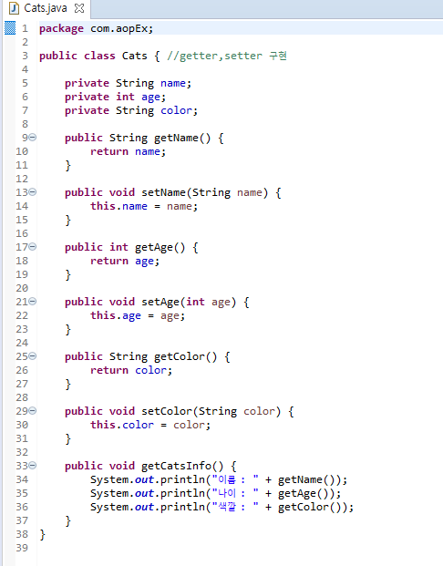
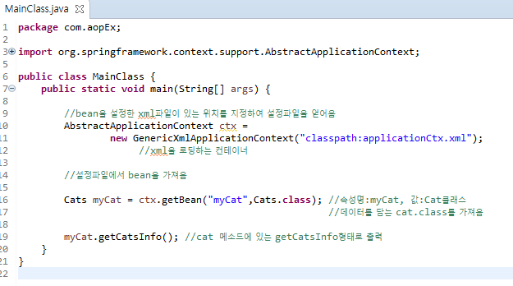
Xml 방식

Slide 6
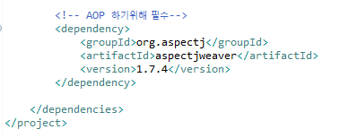
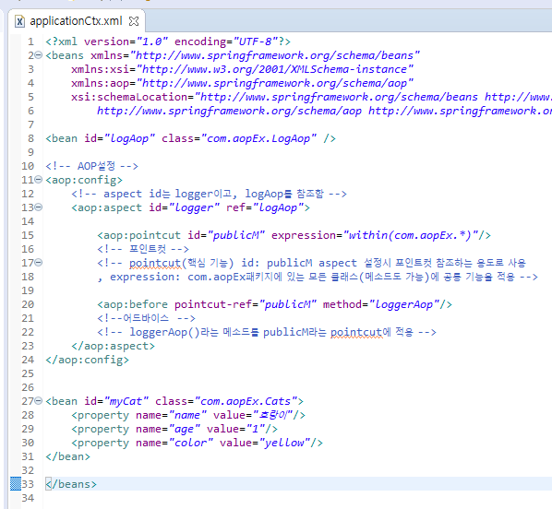
Xml 방식
Pom.xml

Slide 7
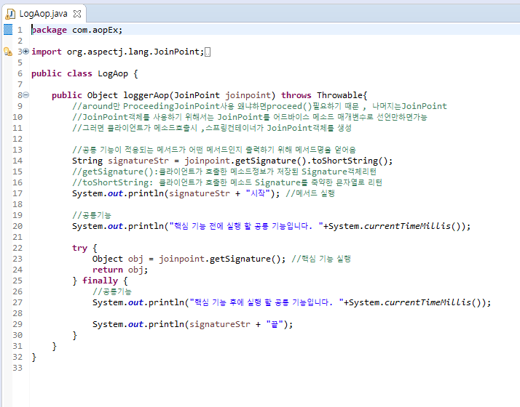
Xml 방식

Slide 8
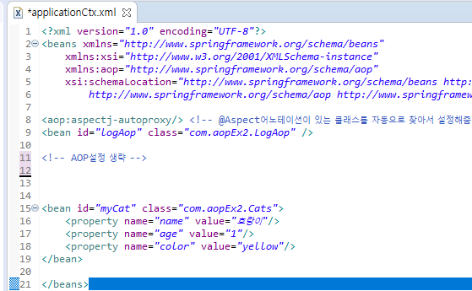
어노테이션 xml 비교
어노테이션
xml
aop:aspectj-autoporxy/>를 명시해두면 @Aspect어노테이션이 있는 클래스를 찾아서 자동으로 aspect로 만들어 준다.

Slide 9
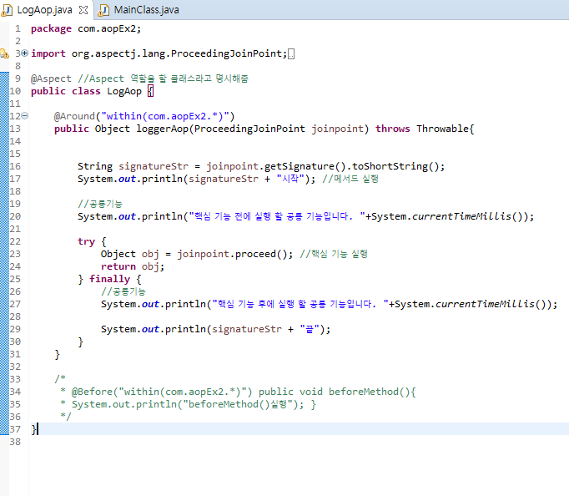
어노테이션 xml 비교
어노테이션
xml

